Slide 1
資料結構實習

Slide 2
Linked List
定義
由一組節點(node)所構成
各節點之間並不一定占用連續的Memory空間
各節點的型態不一定相同
插入節點、刪除節點方便(因為只改變指標)
僅支援循序存取，不支援隨機存取
可任意(動態)增加、刪除空間

Slide 3
Linked List
陣列的優點
容易製作，只需一行宣告
索引值與儲存資料有一對一關係，容易存取
陣列的缺點
空間上的限制與浪費，宣告時已決定最大空間，而沒有使用到的部分會造成記憶體空間浪費
當需要刪除或插入元素時，往往需要搬動其他元素，效率不佳
無法對多個有順序資料做良好的呈現

Slide 4
Linked List
鏈結串列的優點
程式執行時動態配置記憶體，所使用的空間可以自由增減，減少記憶體的浪費
當元素需要被插入或刪除時，不影響其他的空間，增進效率
鏈結串列的缺點
製作上較不易，需使用指標完成資料結構
沒有所謂索引值，存取較不易
存取任一元素時，可能需要經過其他元素

Slide 5
Linked List
使用結構來製作一個node
typedef struct listNode *listPointer;
typedef struct listNode{
int data;
listPointer link; //用來連結下一個node
} node;
//結構名稱listNode
//別名node

Slide 6
Linked List
使用結構來製作一個node
typedef struct listNode *listPointer;
typedef struct listNode{
int data;
listPointer link; //注意這邊是與結構同一類型
//若要連結不同類型的結構，需用該結構的指標
} node;

Slide 7
Linked List
創造一個node
listPointer ptr = NULL;
ptr = (listPointer) malloc (sizeof(struct listNode)) ;
//向電腦要空間(listNode大小的空間)
這裡的Node沒有名字，只有一個ptr指向它
ptr

Slide 8
Linked List
把產生Node的程式碼寫成function
listPointer createnode()
{
listPointer ptr = NULL; //宣告指標
ptr = (listPointer) malloc (sizeof(struct listNode)) ; //向電腦要空間
ptr->link = NULL; //預設node指向NULL
return ptr; //回傳指標
}

Slide 9
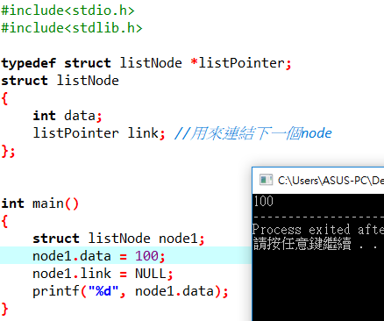
Linked List
Node 取值 給值
struct listNode node1;
node1.data = 100;
node1.link = NULL;
結構變數使用 “.” 來給值/取值

Slide 10
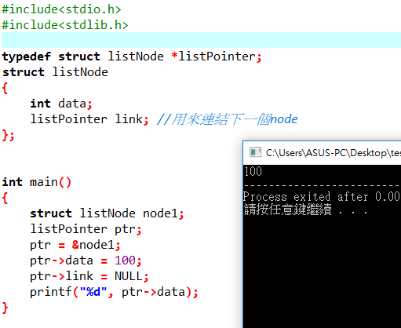
Linked List
Node 取值 給值
struct listNode node1;
listPointer ptr;
ptr = &node1;
ptr->data = 100;
ptr->link = NULL;
指標使用 “->” 來給值/取值

Slide 11
Linked List
將Node串起來
struct listNode node1;
struct listNode node2;
struct listNode node3;
node1.link = &node2;
node2.link = &node3;
node3.link = NULL;

Slide 12
Linked List
串列的初始化
listPointer head;
作為串列的頭，此指標指向串列的第一個節點，搜尋時盡量不要移動它，否則將失去整個串列
listPointer head = NULL;
宣告時預設NULL，之後當head為NULL時表示串列為空
head

Slide 13
Linked List
新增
新增在頭
*表示串列為空時，新增第一個節點
listPointer newptr = createnode();
head = newptr;
head

Slide 14
Linked List
新增
新增在尾
*串列非空(head!=NULL)時，新增在串列尾端
listPointer newptr = createnode();
listPointer ptr = head;
while(ptr->link != NULL)
ptr = ptr->link;
ptr->link = newptr;

Slide 15
Linked List
新增
新增在尾
*串列非空(head!=NULL)時，新增在串列尾端
newptr
head

Slide 16
Linked List
新增
新增在尾
*串列非空(head!=NULL)時，新增在串列尾端
newptr
head

Slide 17
Linked List
新增
新增在尾
*串列非空(head!=NULL)時，新增在串列尾端
newptr
head

Slide 18
Linked List
搜尋
從head開始往後搜尋
listPointer ptr = head;
往後的方式：
ptr = ptr->link;
head

Slide 19
Linked List
搜尋
從head開始往後搜尋
listPointer ptr = head;
往後的方式：
ptr = ptr->link;
head

Slide 20
Linked List
搜尋
從head開始往後搜尋
listPointer ptr = head;
往後的方式：
ptr = ptr->link;
head

Slide 21
Linked List
搜尋
從head開始往後搜尋
listPointer ptr = head;
往後的方式：
ptr = ptr->link;
head

Slide 22
Linked List
搜尋
搜尋不到時的停止方式
if(ptr->link == NULL) //代表ptr停在最後一個節點
head

Slide 23
Linked List
搜尋
搜尋不到時的停止方式
if(ptr == NULL) //代表ptr已經變成NULL了
head

Slide 24
Linked List
ptr == NULL
ptr->link == NULL
是不同的

Slide 25
Linked List
插入
插入在頭(串列非空，想要把節點新增在最開頭時)
listPointer newptr = createnode();
newptr
head

Slide 26
Linked List
插入
插入在頭(串列非空，想要把節點新增在最開頭時)
newptr->link = head;
newptr
head

Slide 27
Linked List
插入
插入在頭(串列非空，想要把節點新增在最開頭時)
head = newptr;
head
newptr

Slide 28
Linked List
插入
插入在頭(串列非空，想要把節點新增在最開頭時)
head

Slide 29
Linked List
插入
插入在中間(串列非空，想要把節點新增在中間某個位置時)
listPointer newptr = createnode();
要將結點新增在ptr的後面
newptr
head

Slide 30
Linked List
插入
插入在中間(串列非空，想要把節點新增在中間某個位置時)
listPointer ptr2 = ptr->link;
newptr
head

Slide 31
Linked List
插入
插入在中間(串列非空，想要把節點新增在中間某個位置時)
listPointer ptr2 = ptr->link;
ptr->link = newptr;
newptr
head

Slide 32
Linked List
插入
插入在中間(串列非空，想要把節點新增在中間某個位置時)
listPointer ptr2 = ptr->link;
ptr->link = newptr;
newptr->link = ptr2;
newptr
head

Slide 33
Linked List
插入
插入在中間(串列非空，想要把節點新增在中間某個位置時)
listPointer ptr2 = ptr->link;
ptr->link = newptr;
newptr->link = ptr2;
head

Slide 34
Linked List
插入
插入在尾
*與新增在尾相同

Slide 35
Linked List
刪除
刪除頭
listPointer ptr = head;
head

Slide 36
Linked List
刪除
刪除頭
listPointer ptr = head;
head = head->link;
head

Slide 37
Linked List
刪除
刪除頭
listPointer ptr = head;
head = head->link;
free(ptr);
head

Slide 38
Linked List
刪除
刪除頭(即使串列中只有1個節點亦可適用)
listPointer ptr = head;
head = head->link;
free(ptr);
head

Slide 39
Linked List
刪除
刪除頭(即使串列中只有1個節點亦可適用)
最後head成為NULL
head

Slide 40
Linked List
在很多情況下(插入、刪除…等等)
“串列中只有1筆資料”
跟
”串列中有很多筆資料”
有可能會需要分開處理

Slide 41
Linked List
刪除
刪除中間
*刪除串列中間某個節點，會需要用到2個指標做搜尋
head

Slide 42
Linked List
刪除
刪除中間
*刪除串列中間某個節點，會需要用到2個指標做搜尋
listPointer ptr = head;
listPointer ptr2 = NULL;
head

Slide 43
Linked List
刪除
刪除中間
*刪除串列中間某個節點，會需要用到2個指標做搜尋
listPointer ptr = head;
listPointer ptr2 = NULL;
若發現head就是要刪除的節點，則改用刪除頭
head

Slide 44
Linked List
刪除
刪除中間
*刪除串列中間某個節點，會需要用到2個指標做搜尋
若head不是要刪除的節點，則兩個指標往後挪
ptr = ptr->link;
ptr2 = head;
head

Slide 45
Linked List
刪除
刪除中間
*刪除串列中間某個節點，會需要用到2個指標做搜尋
接下來的移動方式： ptr = ptr->link;
ptr2 = ptr2->link;
head

Slide 46
Linked List
刪除
刪除中間
*刪除串列中間某個節點，會需要用到2個指標做搜尋
以ptr為主，判斷是否要刪除ptr指向的點
head

Slide 47
Linked List
刪除
刪除中間
刪除方式：
listPointer delptr = ptr;
head

Slide 48
Linked List
刪除
刪除中間
刪除方式：
listPointer delptr = ptr;
ptr = ptr->link;
head

Slide 49
Linked List
刪除
刪除中間
刪除方式：
ptr2->link = ptr;
head

Slide 50
Linked List
刪除
刪除中間
刪除方式：
free(delptr);
head

Slide 51
Linked List
刪除
刪除尾
*當兩個指標移到最後，ptr在最後一個節點
head

Slide 52
Linked List
刪除
刪除尾
*當兩個指標移到最後，ptr在最後一個節點
ptr2->link = NULL;
head

Slide 53
Linked List
刪除
刪除尾
*當兩個指標移到最後，ptr在最後一個節點
ptr2->link = NULL;
free(ptr);
head

Slide 54
Linked List
已知需要的功能有：
新增
搜尋
插入
刪除
head

Slide 55
Linked List
新增功能直接將資料新增在最後面
搜尋功能要在串列中搜尋是否有這筆資料
插入功能可指定新資料要插入在哪筆資料後面
刪除功能可指定要刪除哪筆資料
head

Slide 56
Linked List
必須防呆，能夠知道串列是否為空
因為功能很多，建議用switch case，每個功能一個case
紙跟筆現在會很有用
head

Slide 57
練習
請使用linked list讓使用者儲存數字，功能包括
新增數字(使用者輸入數字)
修改數字(使用者輸入要修改的數字及新數字)
插入數字(使用者輸入要插入的數字以及要放在哪個數字後面)
刪除數字(使用者輸入要刪除的數字)
全部印出(將串列中的數字全部印出)
離開
要有使用者介面
(使用者輸入的所有數字都可能不在串列中)

